Slide 1
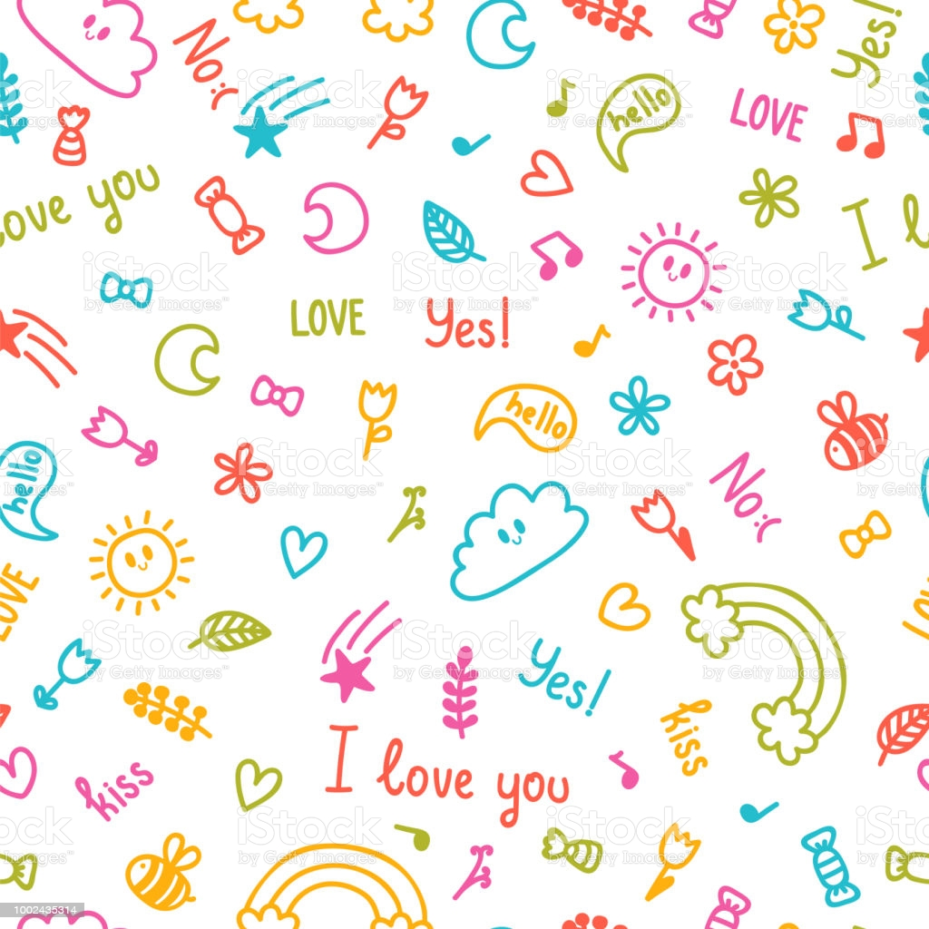
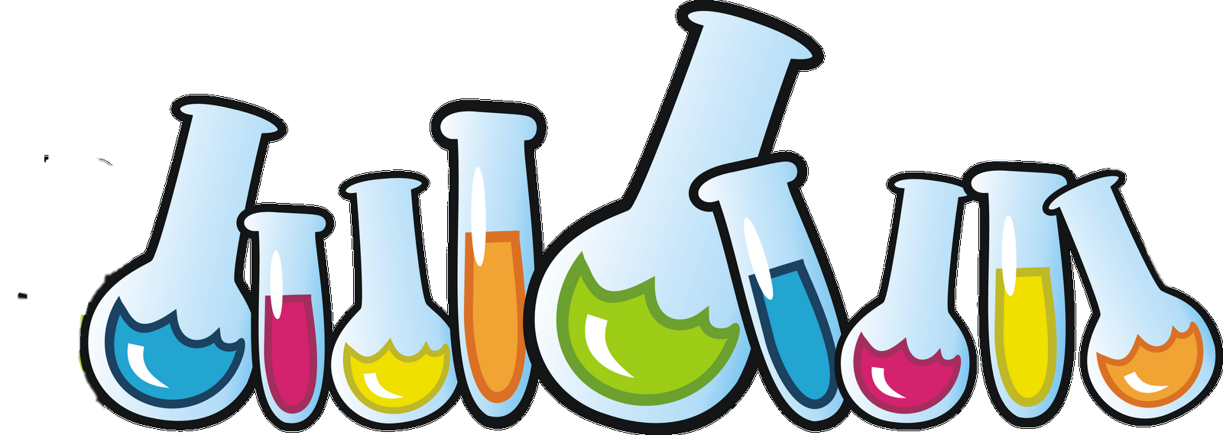
Notas
Notas
Científicas
Científicas

Slide 2
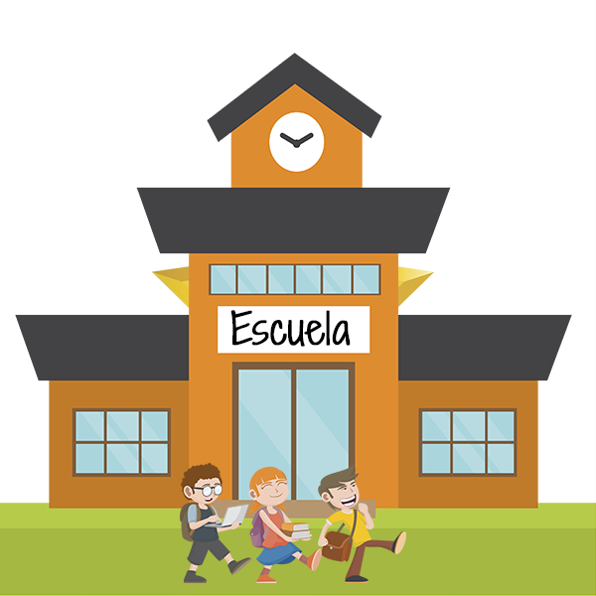
Jardín de niños Héroes de la libertad
Grupo a trabajar:
2° B
Titular: Norma Judith Vega Martínez
Escuela Normal de Educación Preescolar
Ciclo Escolar 2021 - 2022
Practicante:
Paola Arisbeth Gutiérrez Cisneros
Núm. Lista: 9

Slide 3
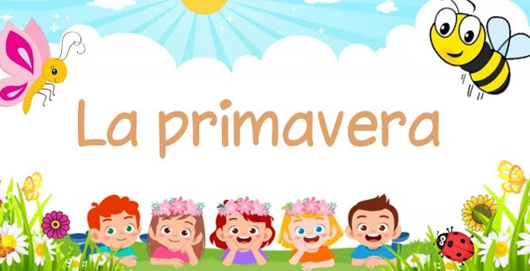
Situación Didáctica:
La primavera
Explicación de niños
La primavera es una estación del año en donde el mundo se llena de color.
Pues crecen las flores
El día se hace más largo
Tiene clima agradable.
Se dice que es una de las estaciones más bonitas y agradables. Ya que vemos cambios en la naturaleza.
Se trata de renovación pues es cuando cambian las hojas de color.
La primavera es una estación del año, que se caracteriza por presentar la floración de numerosas plantas y temperaturas suaves.
Es una época que inicia después del invierno, y termina con el comienzo de la temporada de verano.
Al igual que las otras estaciones, no se produce de manera simultánea en los dos hemisferios, por lo que en cada uno comienza en una fecha específica.
En general, se trata de una temporada que las personas asocian con la juventud, alegría y renacimiento, siendo un claro antónimo de los términos muerte y tristeza.

Slide 4
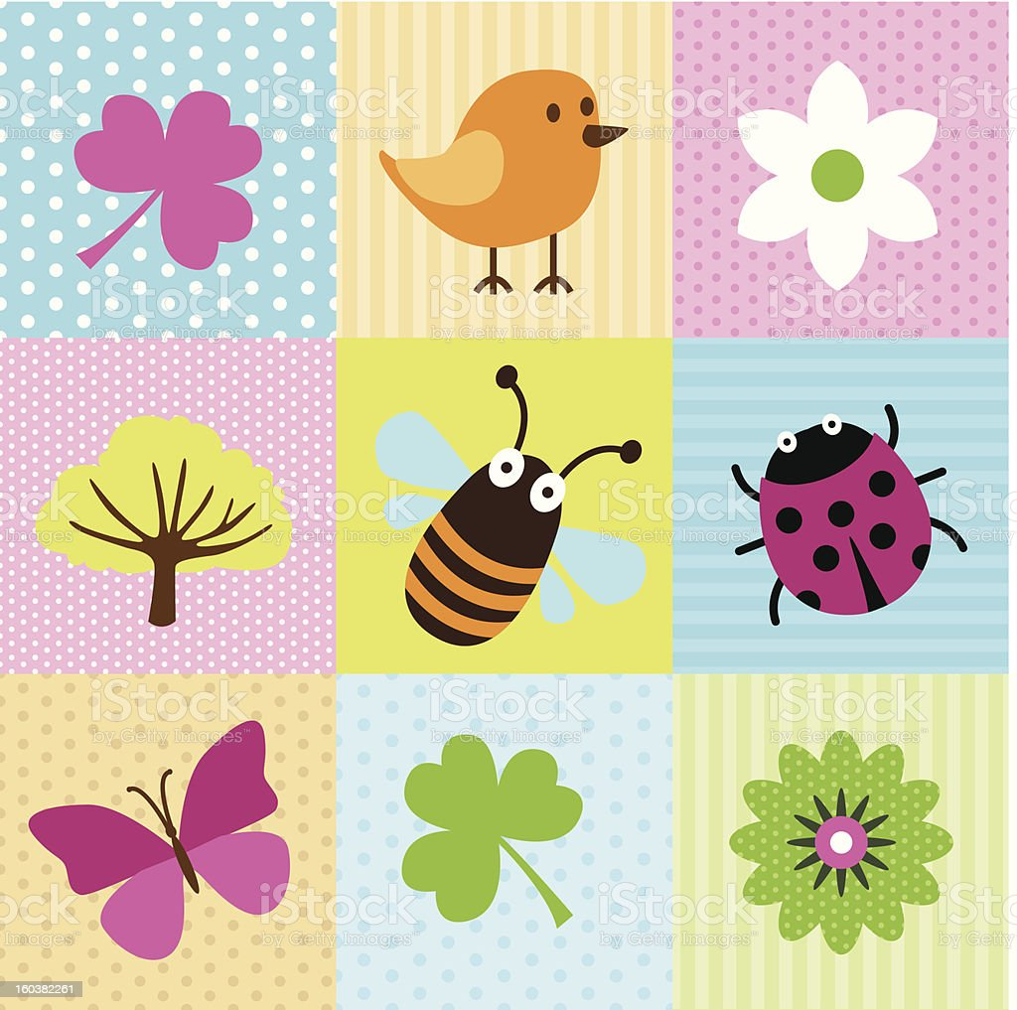
Situación Didáctica:
La primavera
- Ciclo de vida de las plantas.
Esta estación inicia a partir del 20- 21 de marzo.
Durante la primavera aparecen muchos insectos, los más importantes son las abejas, pues son los que se encargan de que se reproduzcan las flores.
También en esta estación empiezan a nacer muchos animalitos, para que en invierno sean muy fuertes.
Las plantas comienzan como semillas.
Cuando una semilla comienza a crecer, lo llamamos germinación.
Cuando una planta está madura, produce flores
Las flores son fertilizadas, a veces por animales como las abejas o, a veces, por el viento. Después de fertilizar una flor, la mayoría de las plantas producen semillas en forma de frutos. La semilla dentro de la fruta se puede plantar y crecer hasta convertirse en una nueva planta, y el ciclo comienza de nuevo.

Slide 5
Referencias Bibliográficas
Referencias Bibliográficas
ConceptoABC. (s.f.). Primavera. Obtenido de https://conceptoabc.com/primavera/Generation Genius. (s.f.).
Ciclos de vida de plantas y animales: un ciclo de vida muestra cómo los seres vivos crecen y cambian con el tiempo. Obtenido de https://www.generationgenius.com/es/ciclos-de-vida-de-plantas-y-animales-leccion-de-ciencia-para-ninos-3-a-5-grado/

